Slide 1
深汕特别合作区政务服务综合业务平台 权责清单系统培训
浪潮集团有限公司
2019年6月

Slide 2
目 录
一、权责清单系统概述
二、系统业务流程介绍
三、权责清单系统演示

Slide 3
权责清单系统概述
深圳市统一权责清单事项管理平台是行政职权事项动态调整、公开发布、规范运行的基础信息平台，全面推进行政审批标准化，实现事项“一码管理”
实现全市权责事项统一管理:
一是市直事项、区级通用事项由市相关部门统一管理，区级自有事项由区
相关部门利用该系统进行自行管理；
二是市、区事项统一一套编码，真正摸清全市事项家底；
三是实现与市、区业务数据的对接，为行政审批制度改革提供支撑；
四是支持行政审批标准化相关需求（包括办事指南和业务手册），为一门式受理和全城通办提供支撑。

Slide 4
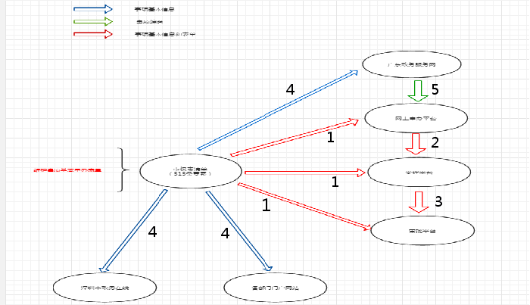
权责清单系统概述
现阶段如何支撑
1：浪潮提供事项基本信息和申办表单的调用接口
2：网上申办平台推送事项基本信息，申办表单，用户申办信息到受理平台
3：受理平台推送事项基本信息，申办表单，用户申办信息到审批平台
4：浪潮根据省的数据规则提供数据调用接口
5：根据事项编码查到申办网址，找到对应申办系统

Slide 5
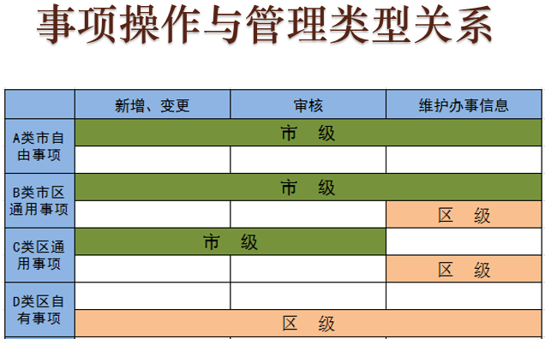
事项管理类型
权责清单系统概述
根据深圳市所有行政职权事项的事权级别和通
用度，可把全市所有事项分为四种管理类型：
A类：市自有事项
事项主管部门为深圳市市直部门并仅可在市级部门进行办理的事项为市自有事项。
B类：市区通用事项
事项主管部门为深圳市市直部门并可在市级部门、各区部门进行办理的事项为市区通用事项。该事项的基础信息必须保持全市统一，具体办事信息可根据市直部门和各区实际办理情况进行梳理。
C类：区通用事项
事项主管部门为深圳市市直部门并仅可在各区进行办理的事项为区通用事项。该事项的基础信息必须保持全市统一，具体办事信息可根据各区实际办理情况进行梳理。
D类：区自有事项
事项主管部门为深圳各区区直部门、仅可在各区进行办理并且各区又不一致的事项为区自有事项。

Slide 6
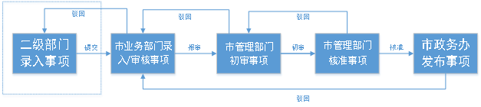
事项管理流程
权责清单系统概述
权责清单事项目录由市管理部门统一梳理配置给各业务部门。
业务部门按规范录入完事项的基本信息，报审给市管理部门审核及发布
事项管理流程-A类市自有事项
市编办初审新增-市部门梳理-市编办初审-市编办核准-市政务办发布

Slide 7
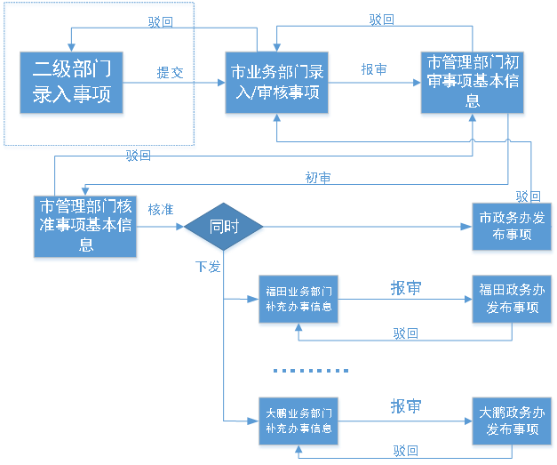
权责清单系统概述
事项管理流程-B类市自有事项
市部门录入实现-市部门梳理，审核-市编办初审-市编办核准-市政务办发布

Slide 8
权责清单系统概述
事项管理流程-C类市自有事项

Slide 9
权责清单系统概述
事项管理流程-D类市自有事项

Slide 10
权责清单系统概述
事项状态
事项状态 | 状态说明
科室梳理 | 业务科室未提交或提交被驳回的事项状态。
部门梳理 | 业务科室提交、业务部门未报审或报审被驳回的事项状态。
部门报审 | 业务部门报审、审核部门未初审的事项状态。
审核初审 | 审核部门初审但未经过核准的事项状态。
审核核准 | 审核部门核准但未经过政务办审核的事项状态。
分厅注册 | 政务办已审核发布的事项状态。
已废置 | 审核部门通过废置的事项状态。

Slide 11
目 录
一、权责清单系统概述
二、系统业务流程介绍
三、权责清单系统演示

Slide 12
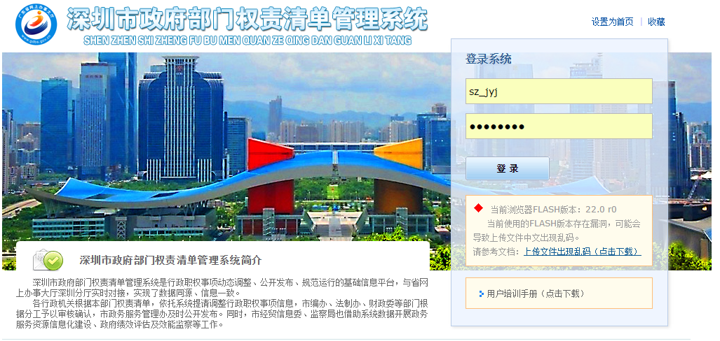
系统业务流程介绍
用户登录 （1）在浏览器地址框输入如下地址：http://10.248.96.203/qztest，进入到登录页面，如下图 所示：
（2）在下图标红方框输入账号和密码，然后点击【登录】按钮，经系统验证账号和密码无误后成功进入权责清单管理系统。 各单位首次使用系统时，需向政务办申请账号和初始密码，使用初始密码登录系统并进行修改密码操作。 各二级部门（处室）首次使用系统时，需向各自一级部门（单位）申请账号和初始密码，使用初始密码登录系统并进行修改密码操作。

Slide 13
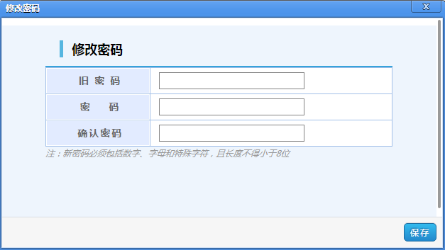
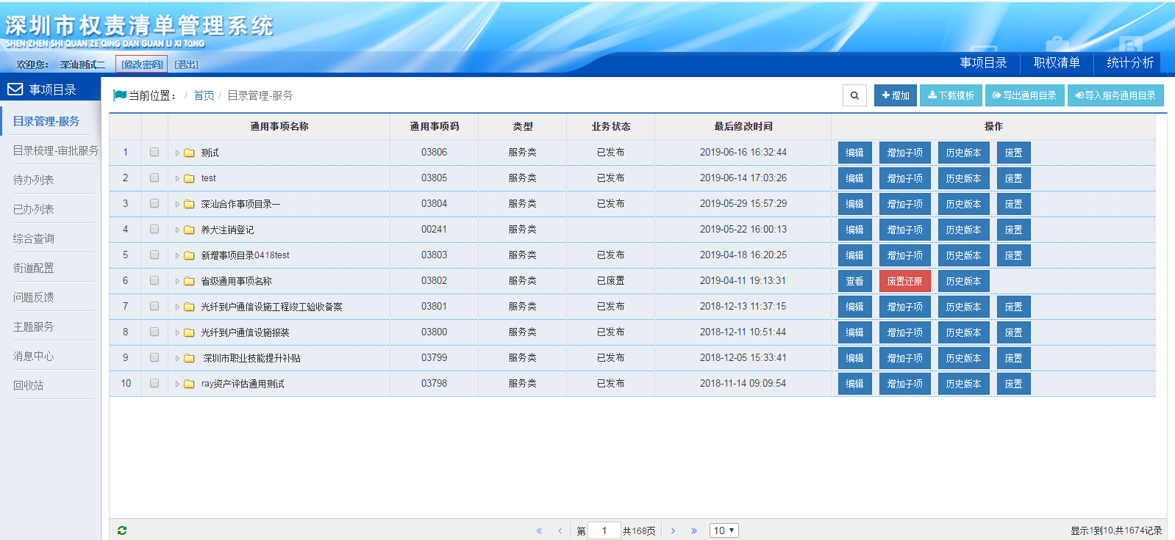
系统业务流程介绍
修改密码码
（1）输入用户名和密码后，点击【登录】按钮，进入系统，点击【修改密码】按钮，弹出修改密码对话框，如下图所示：
（2） 点击【保存】按钮，注销当前用户，在登录页面重新输入用户名和修改后的密码，点击【登录】按钮，验证成功后登录系统。

Slide 14
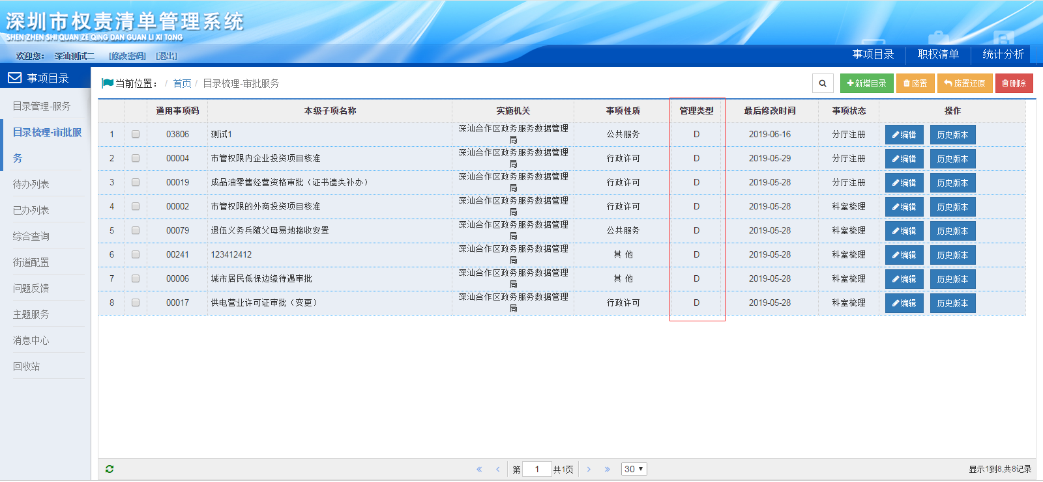
系统业务流程介绍
确认管理类型
（1）根据事项的权限，对照下图事项管理类型，确认该事项在系统中的管理类型，并在系统中选择对应管理类型的事项梳理菜单，右边会展示该管理类型下的所有事项类型的菜单，如下图红圈所示：
注：由于登录账号为区部门账号，因此不存在A类事项。

Slide 15
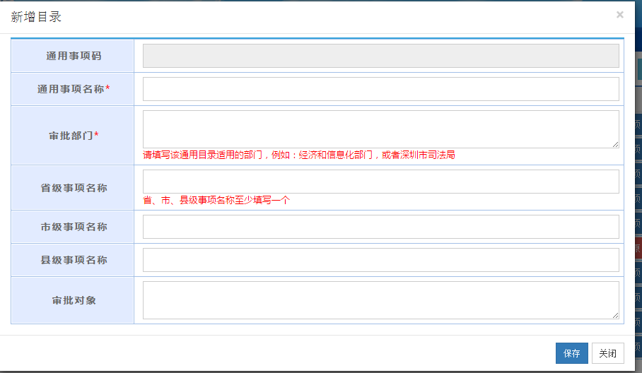
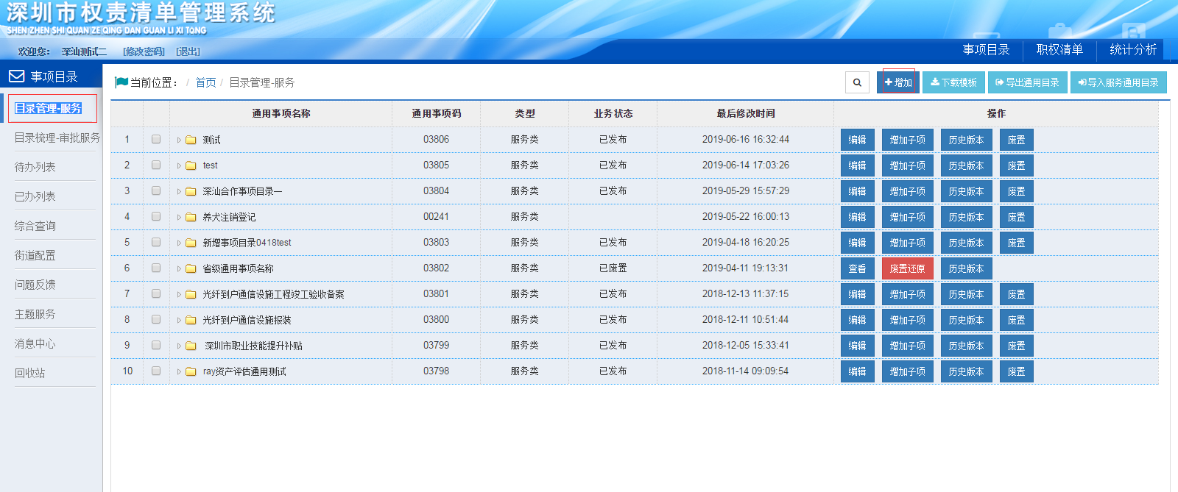
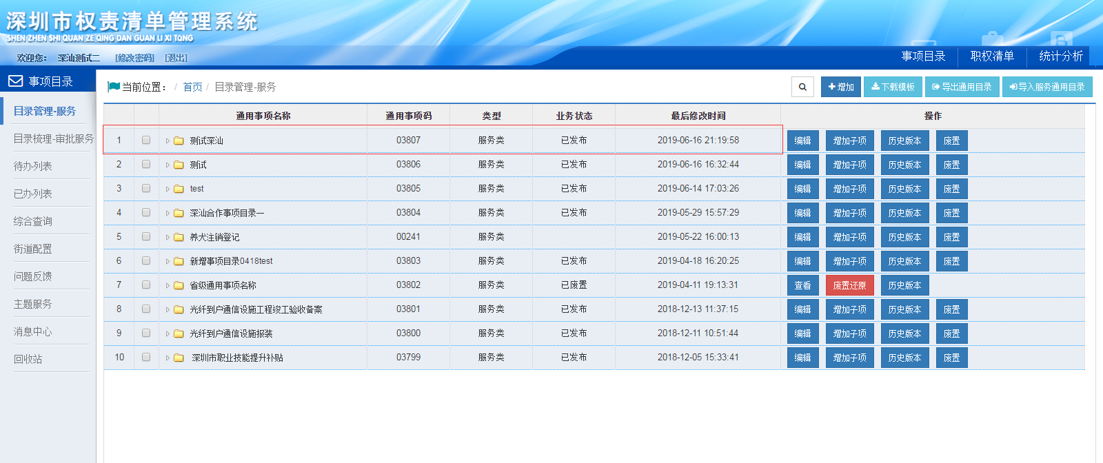
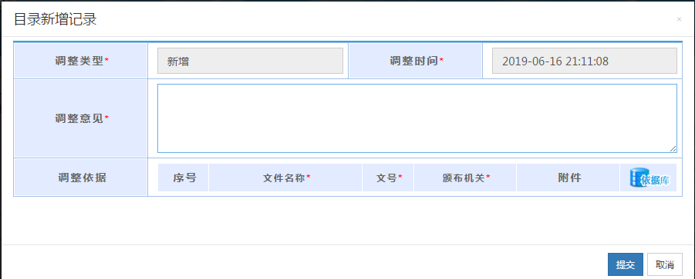
系统业务流程介绍
新增大项
（1） 在深圳市权责清单管理系统中，所有的事项都必须具有其对应的目录大项（所属上级事项、目录）。在新增事项时，需先新增其对应的目录大项。
（2） 在左侧菜单列表【目录管理-服务】，点击页面“增加”按钮， 按钮，如下所示：
（3）在弹出的【新增目录】大项页面，填写目录大项信息，如下所示：
（4）在弹出的【目录新增记录】页面里填写相关意见，新增依据：如下所示：
（5）点击页面的【提交】按钮，添加事项大项完成，如下红方框所示：

Slide 16
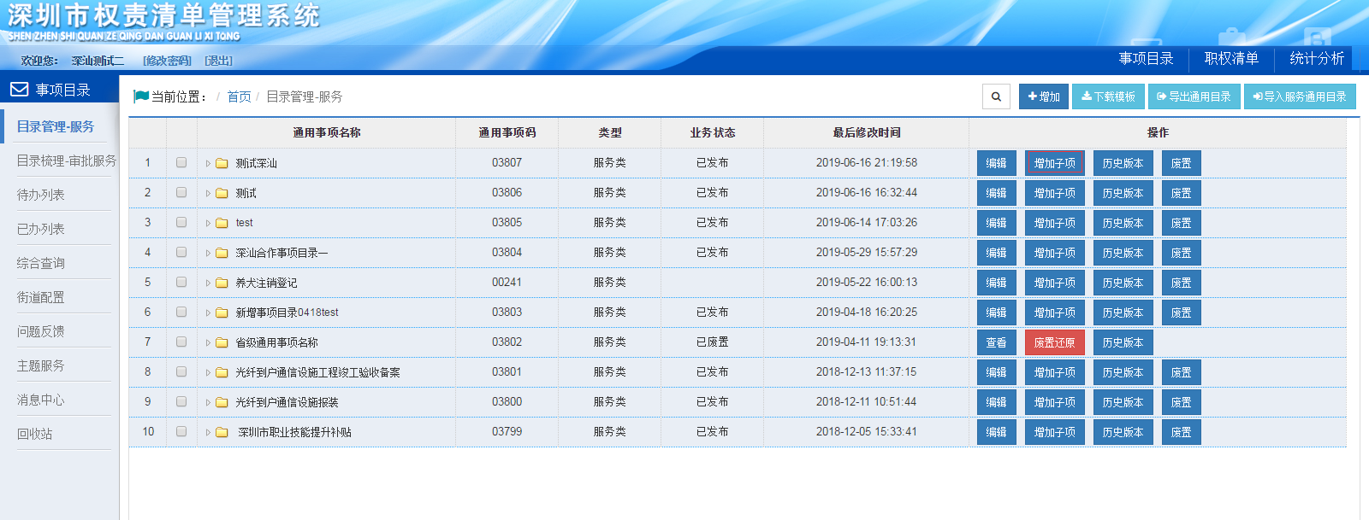
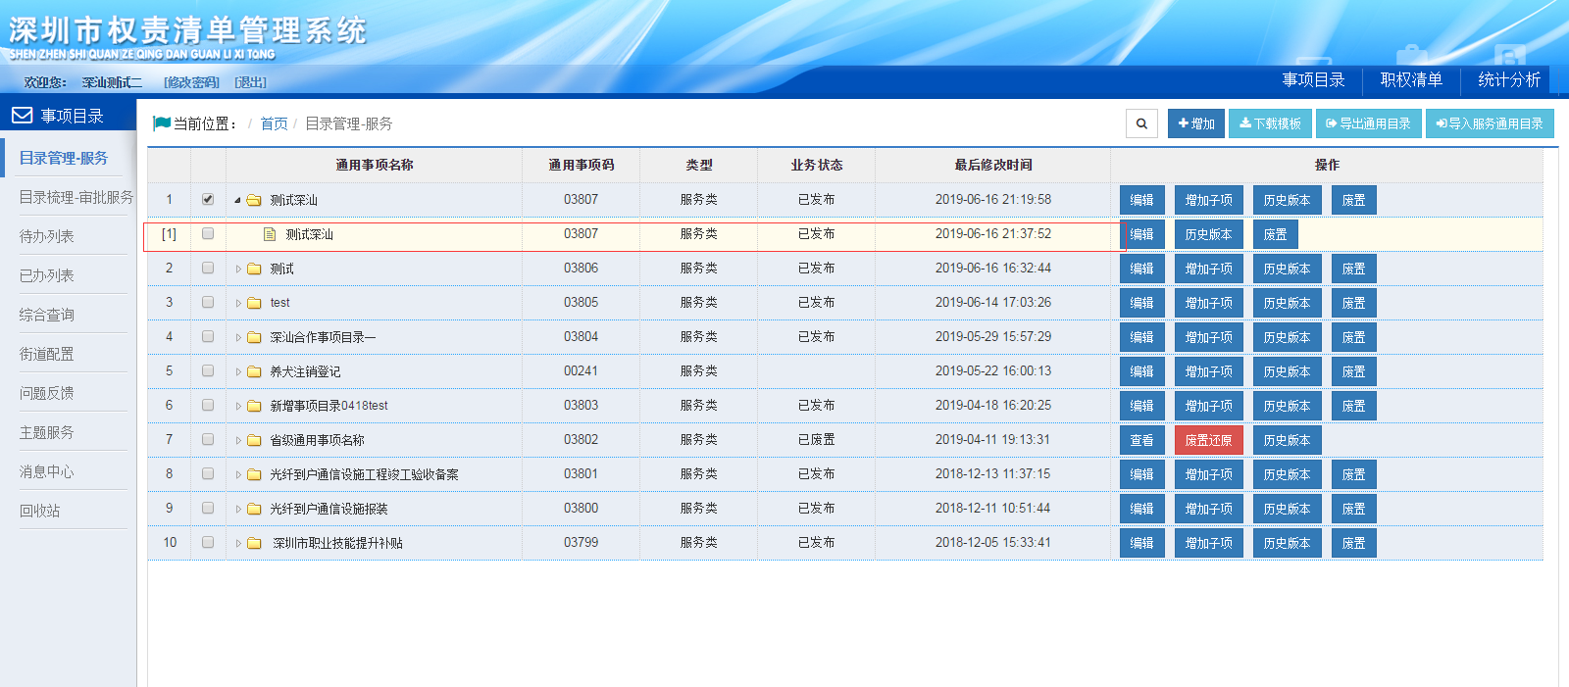
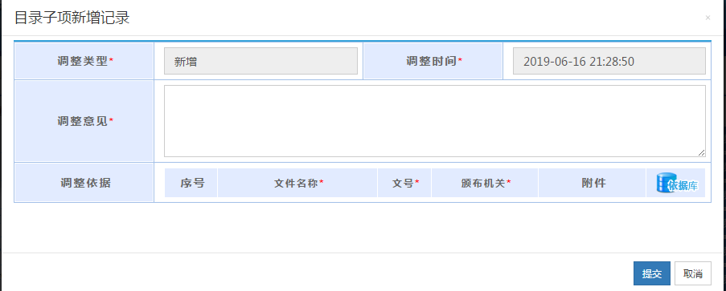
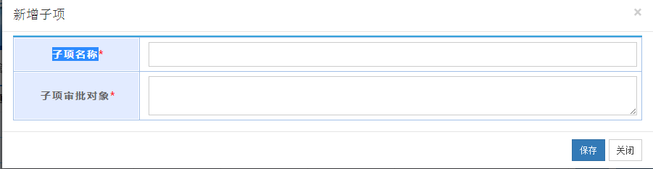
系统业务流程介绍
新增小项
（1）添加事项大项完成后，在目录管理服务页面事项列表中，点击下方方的【新增子项】按钮，如下图所示：
（2）点击添加子项之后进入到【新增子项】页面填写子项名称，子项审批
对象如下图所示：
（3）点击保存之后进入到【目录子项新增记录】页面填写调整意见，调整依据法律法规，点击提交。新增完成后如下图所示：

Slide 17
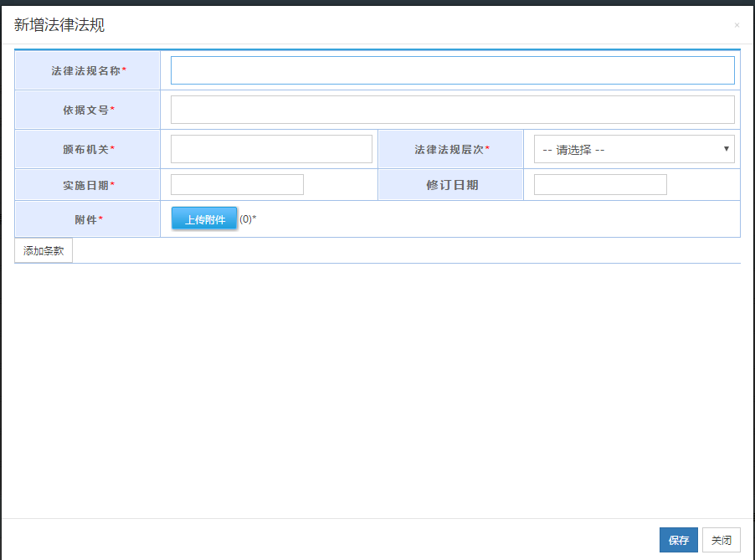
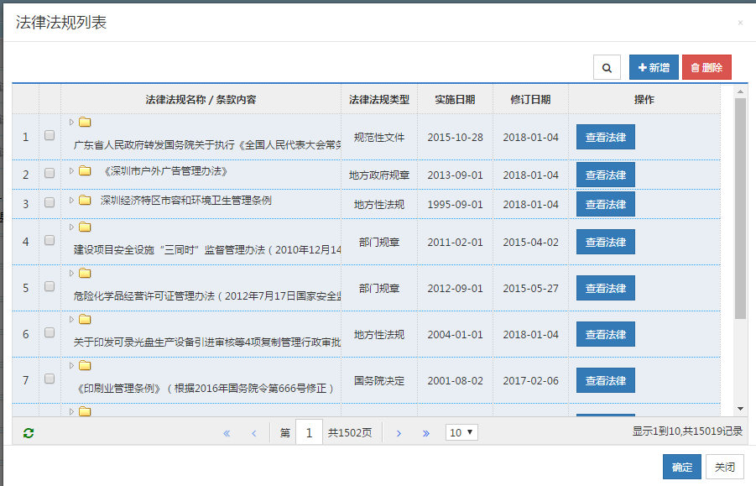
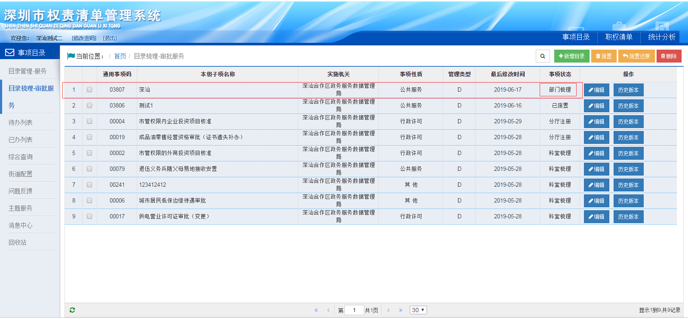
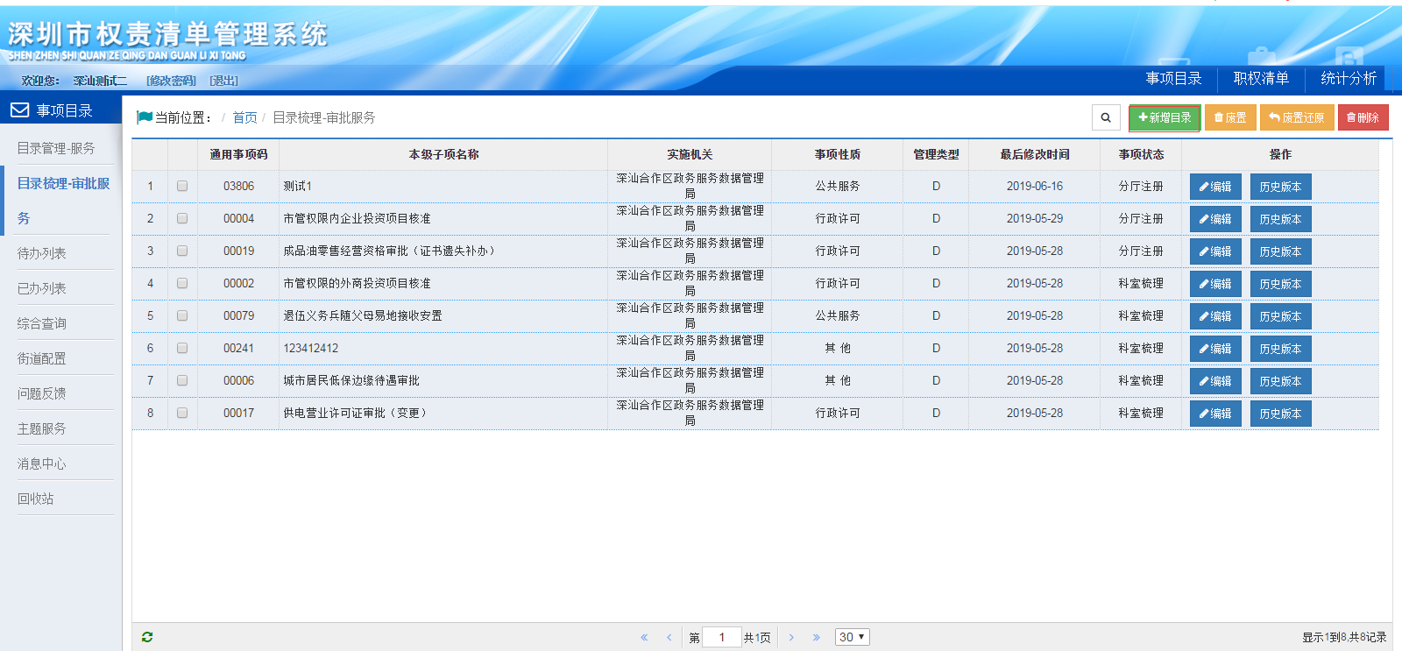
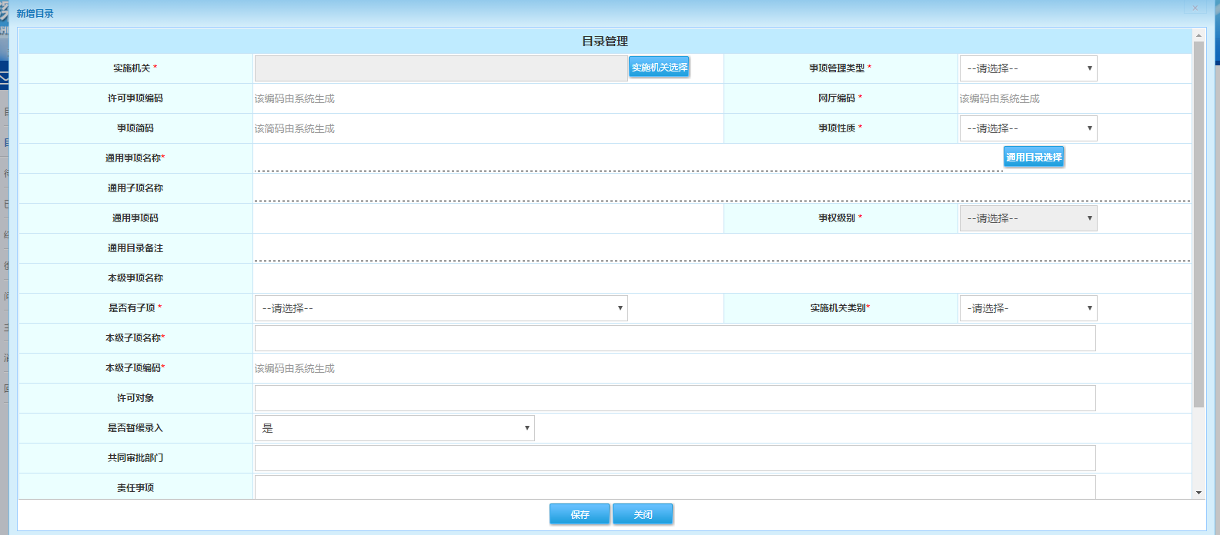
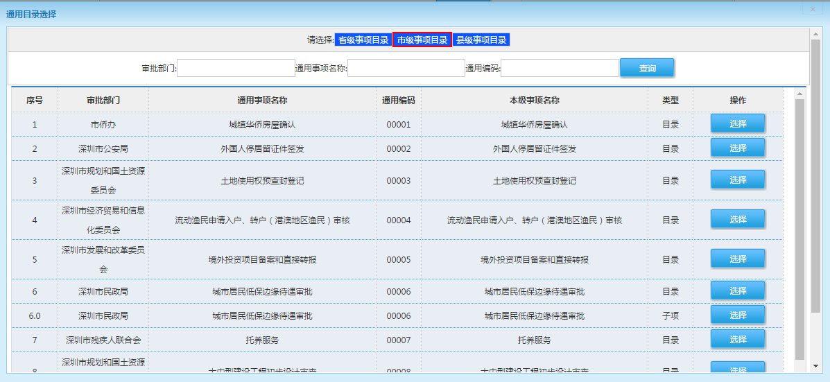
系统业务流程介绍
新增事项
（1） 添加目录小项完成后，在目录梳理-审批服务事项列表中，点击上方的【新增目录】按钮，如下图所示：
（2） 进入到新增目录页面，选择实施机关，事项管理类型，事项性质 ，点击{通用目录按钮}，选择所在目录大项，实施机关类别，是否有子项，以及设立依据，选择事项设立所要依据的法律法规，如法规库没有相应的法律法规选择新增，新增成功后如下图所示：

Slide 18
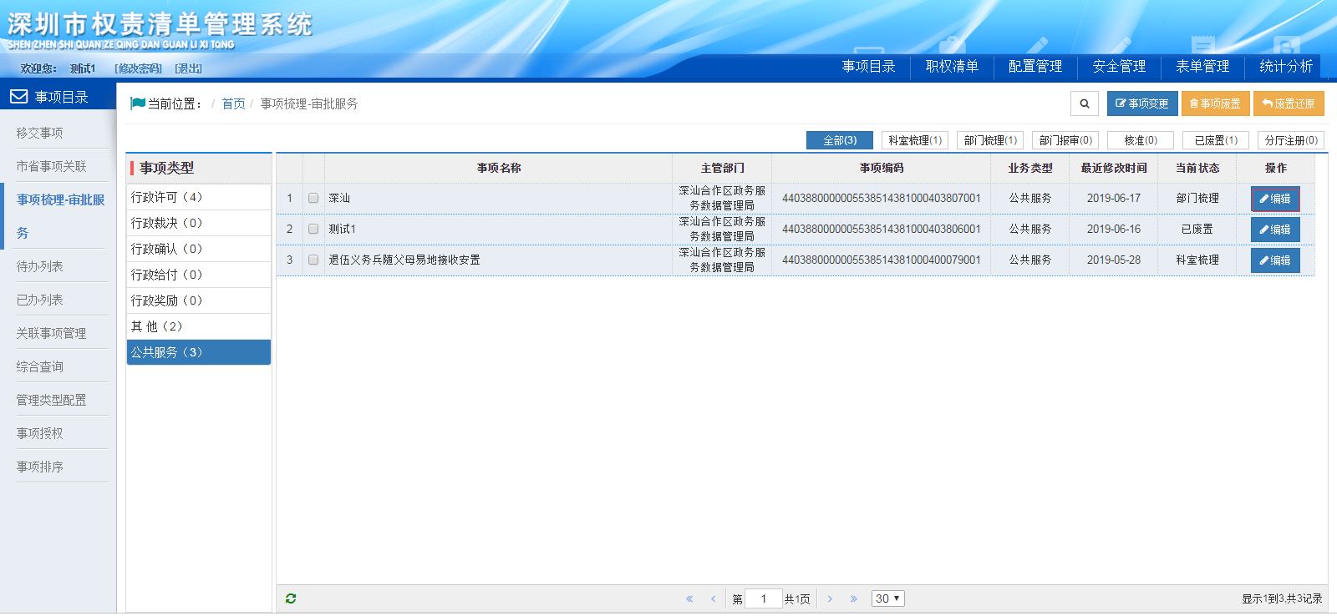
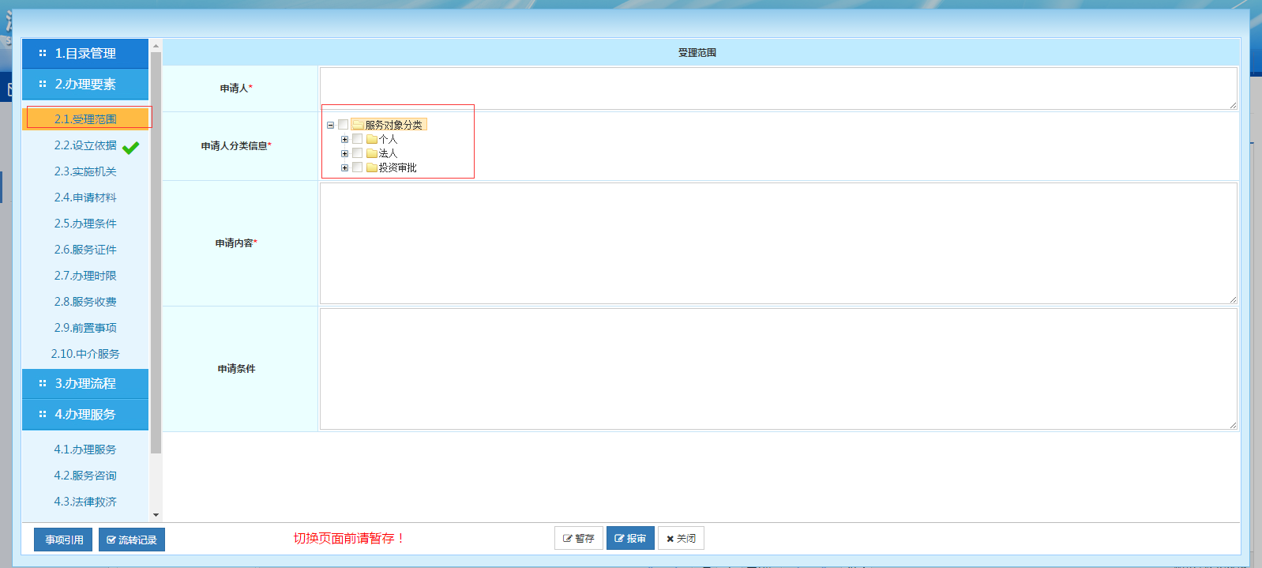
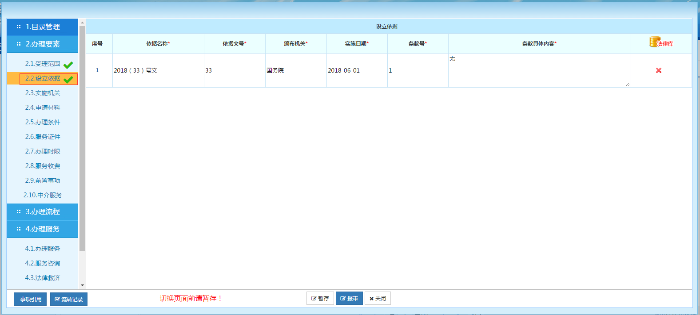
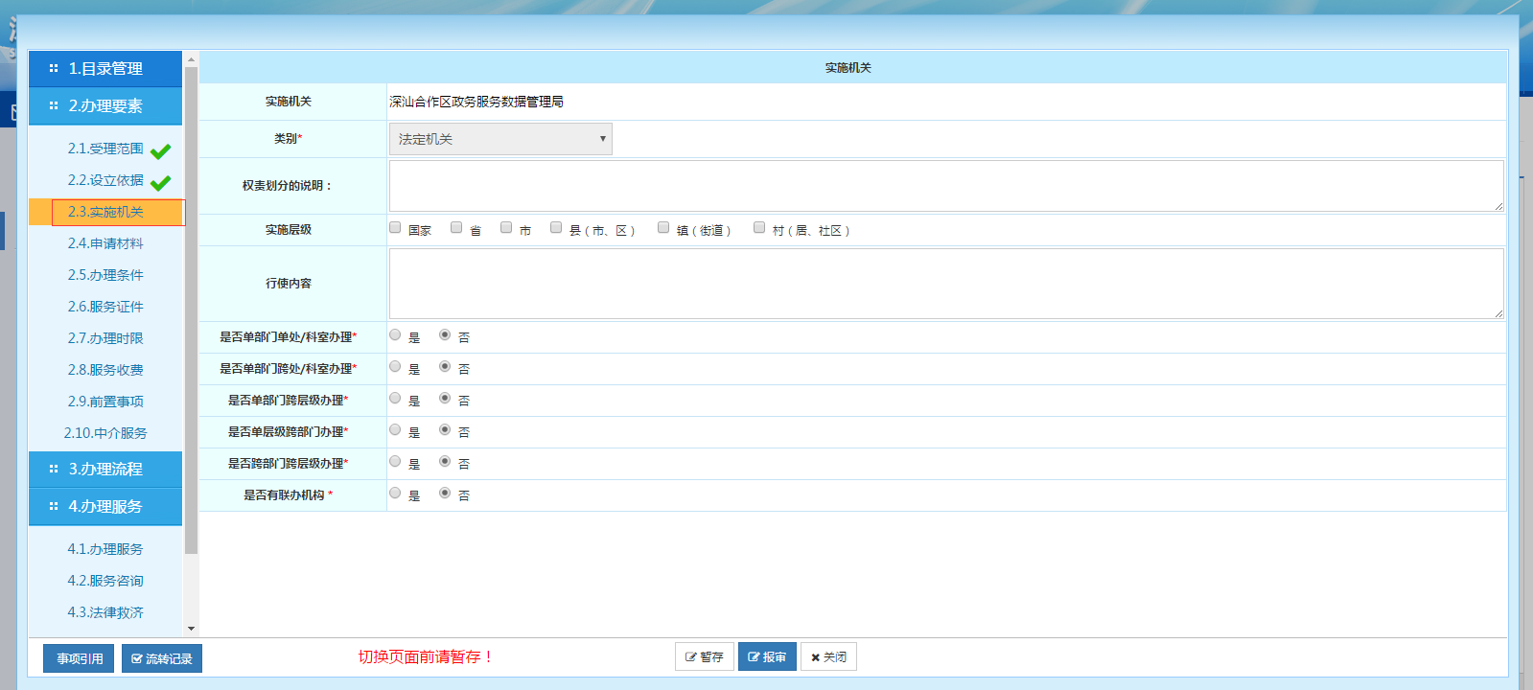
系统业务流程介绍
部门梳理
（1）勾选相对应的事项，点击编辑进入到目录管理界面，编辑此事项的表单信息：
（2）编辑此事项受理范围：服务对象类型，填写申请内容，以及申请条件，填写完毕之后选择暂存：
（3）编辑此事项设立依据：依据某某法规或者某某文件设立此条事项，填写完毕之后暂存：
（4）编辑此事项实施机关：选择此事项的实施层级，责任划分，所行使的内容，是否单部门单处/科室办理以及是否单部门跨层级办理，是否有联办机构，填写完毕之后暂存：

Slide 19
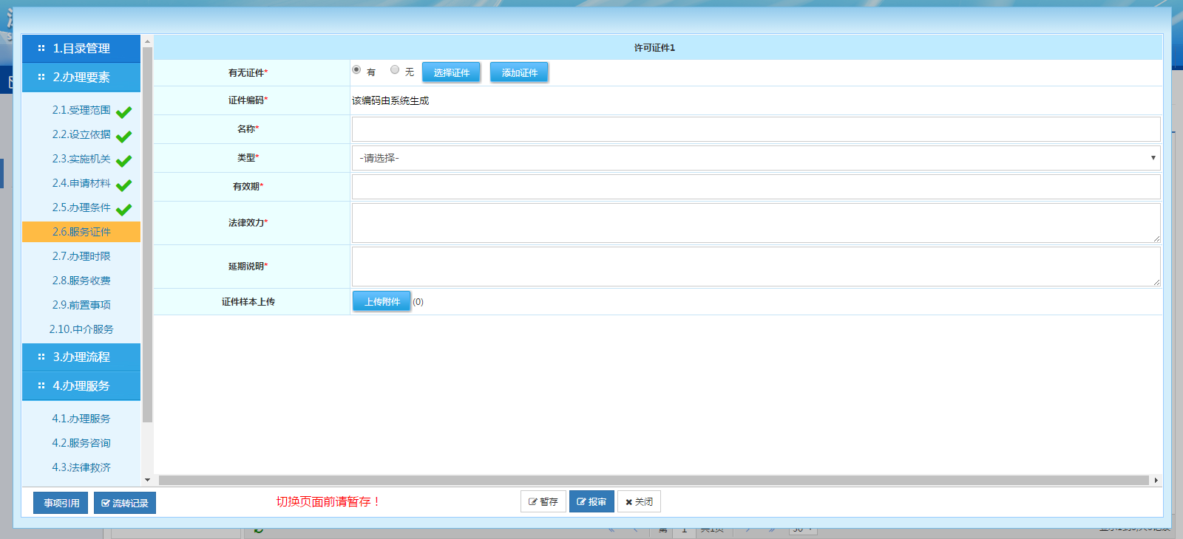
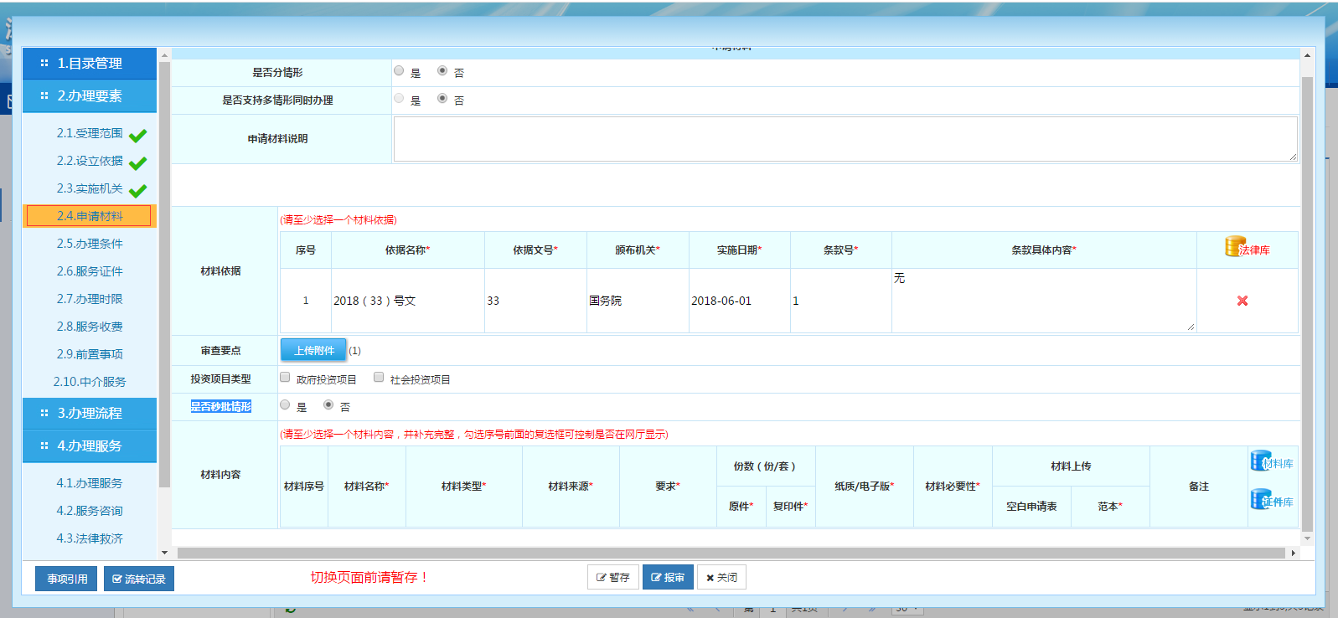
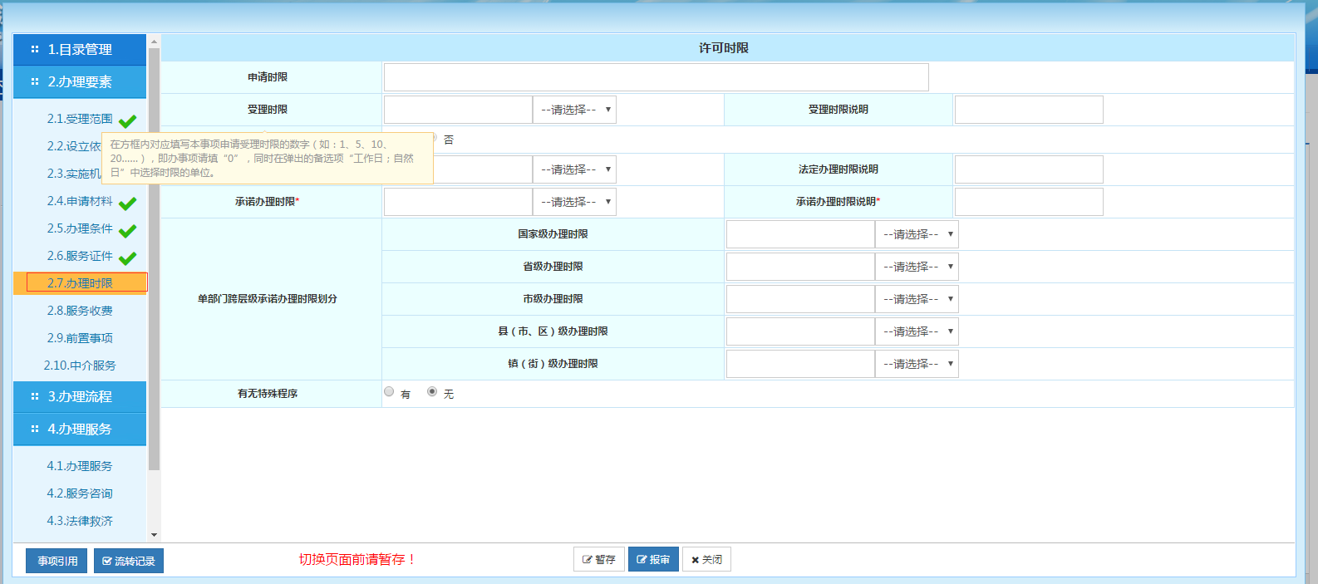
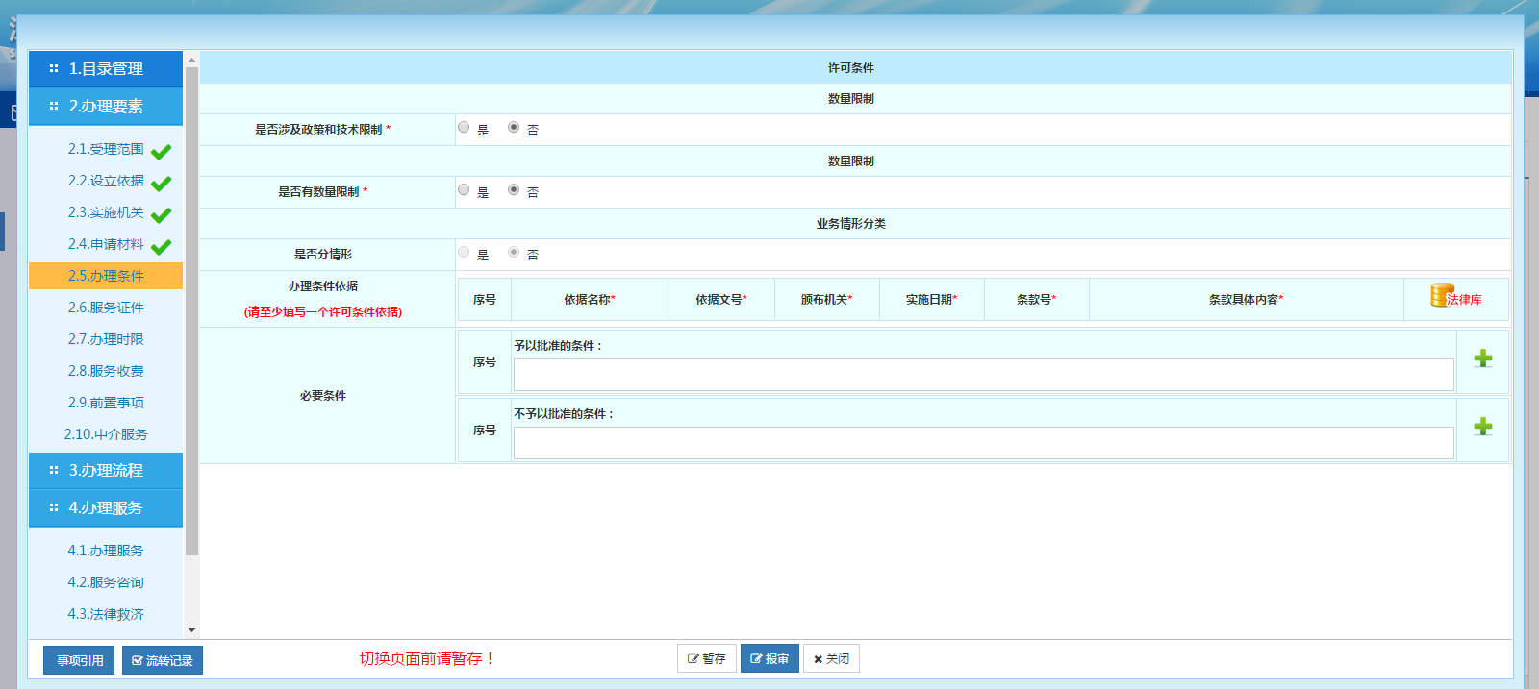
系统业务流程介绍
部门梳理
（5） 填写申请材料：是否分情形，是否支持多情形同时办理，申请材料说明，材料依据，审查要点，
投资项目类型是否秒批情形，材料内容，填写完成之后选择暂存
（6） 填写办理条件：是否涉及政策和技术限制，是否有数量限制，是否分情形，办理条件依据，必要
条件，填写完成之后选择暂存
（7） 填写服务证件：有无证件，名称，类型，有效期，法律效力，延期说明，证件样本上传，选择之后
选择暂存
（8） 填写办理时限：申请时限，受理时限，是否分情形，法定办理时限，承诺办理时限，单部门跨层
级承诺办理时限划分，有无特殊程序，选择之后选择暂存

Slide 20
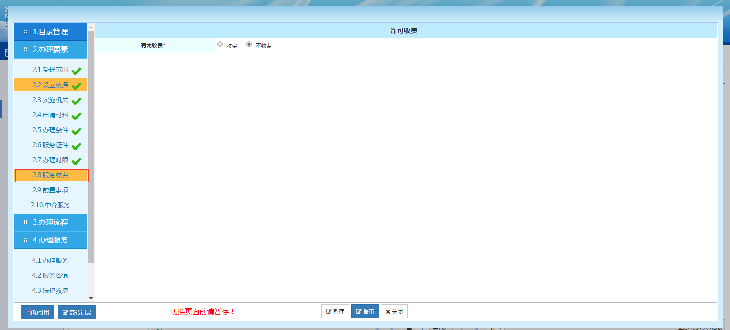
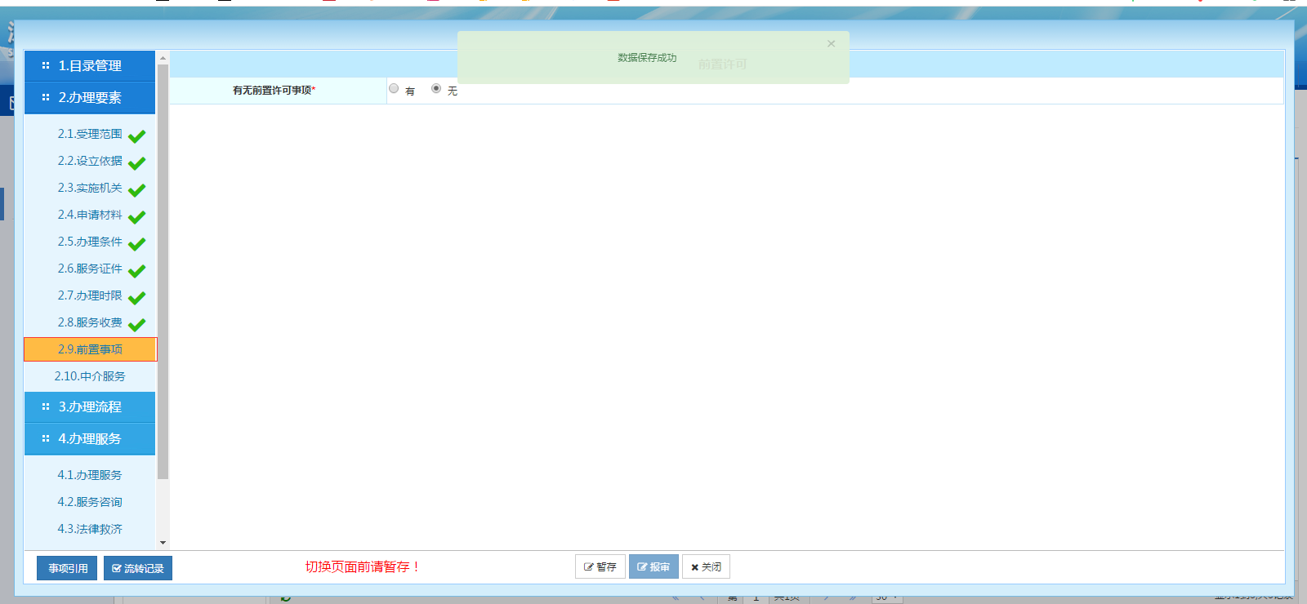
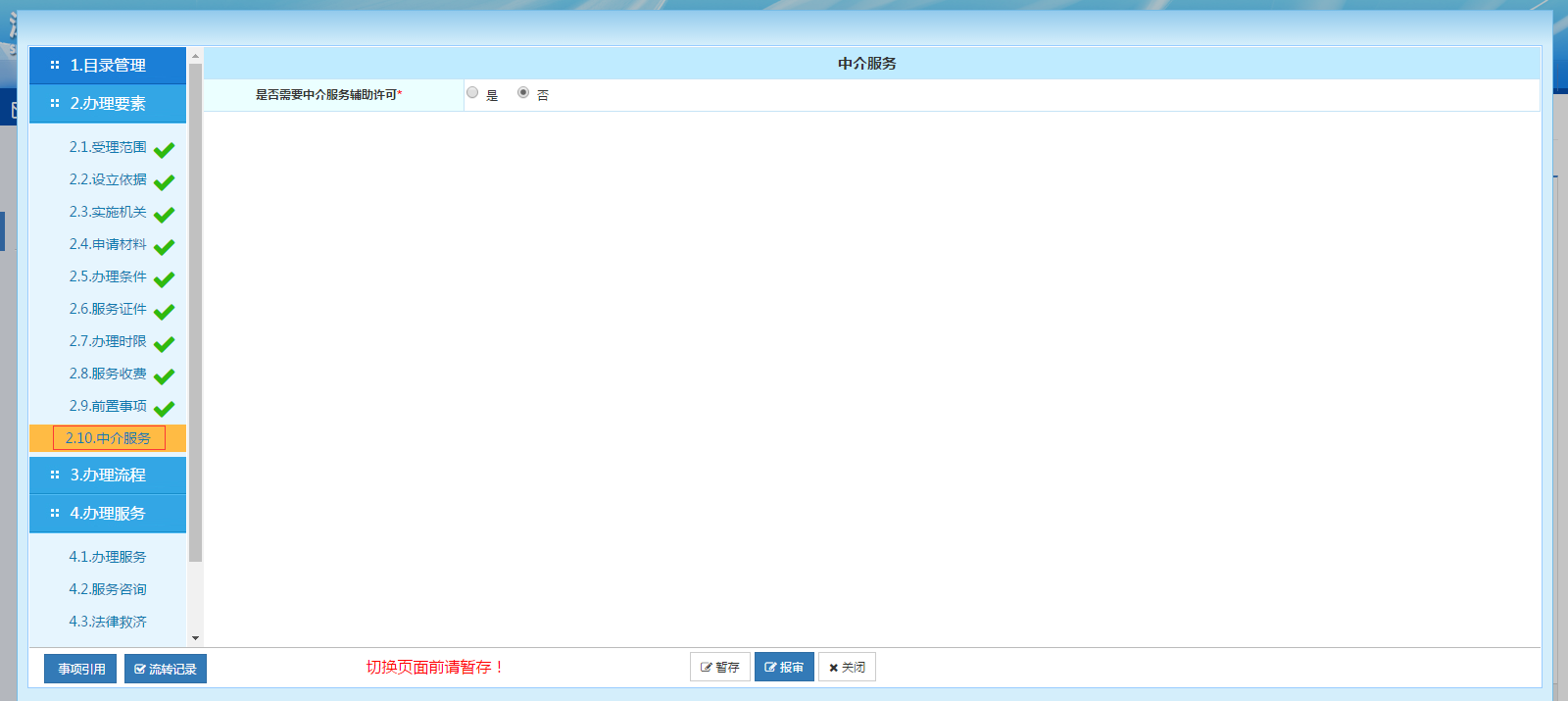
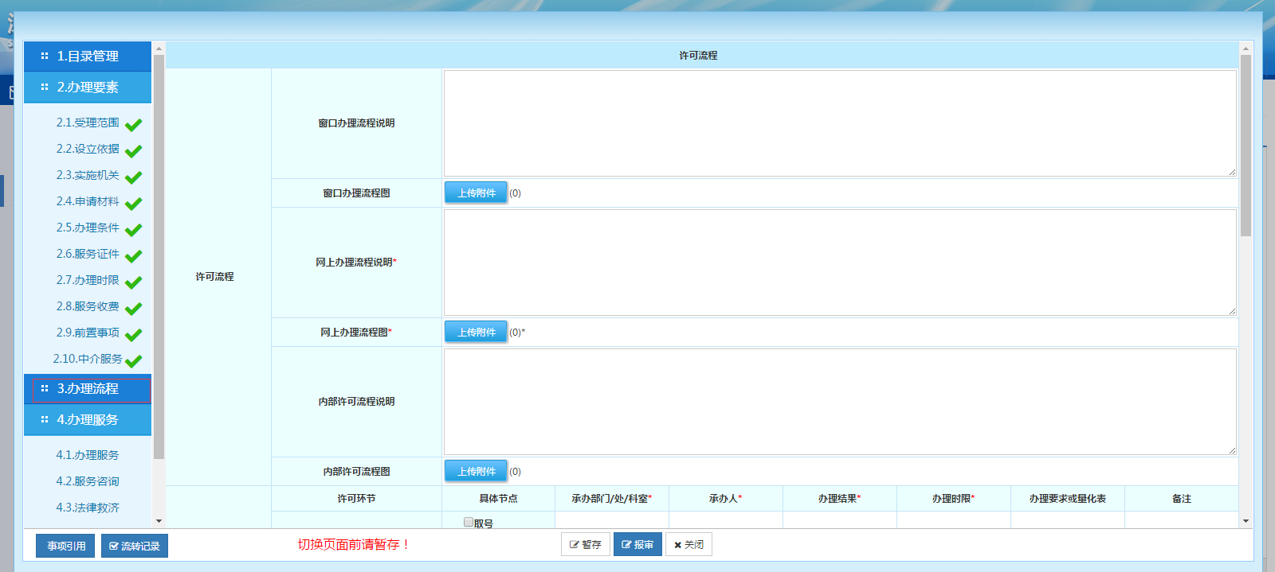
系统业务流程介绍
部门梳理
（8） 填写服务收费：有无收费，收费环节，收费地方，收费时间，收费方式，收费项目，选择之后选择暂存
（9） 填写前置事项：前置许可依据 ，选择之后选择暂存
（10） 填写中介服务：实施依据 ，辅助许可项目，选择之后选择暂存
（11） 填写办理流程：窗口办理流程说明 ，窗口办理流程图，网上办理流程说明，网上办理流程图，
内部许可流程说明，内部许可流程图，许可环节，取号或预约，申请，受理，有无特殊审查，办理审查，决定，
证件制作与送达，归档，决定公开，，中止办理，终止办理，选择之后选择暂存

Slide 21
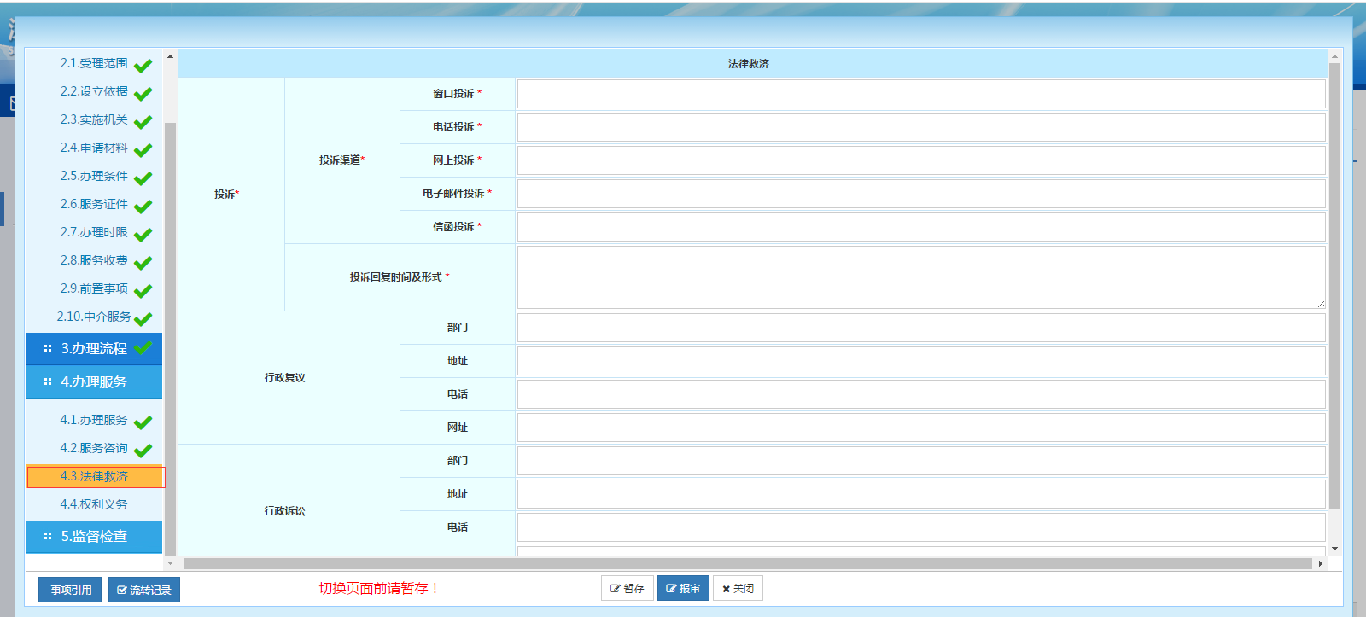
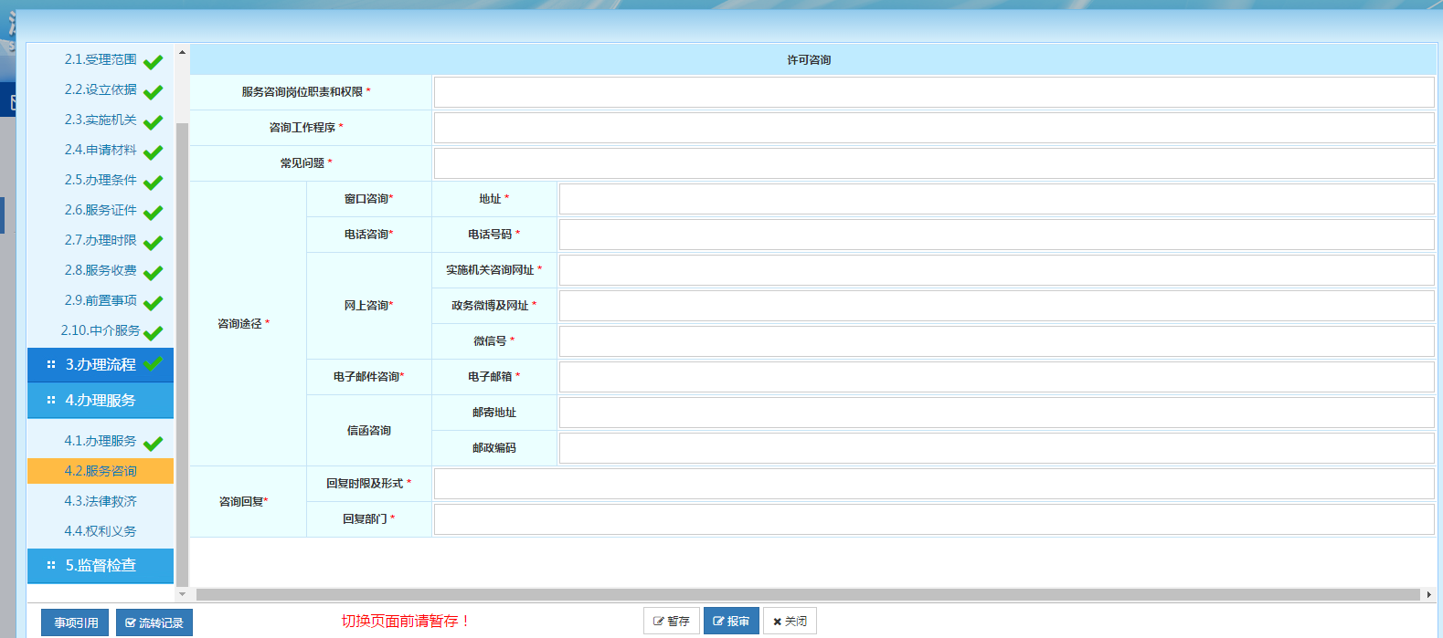
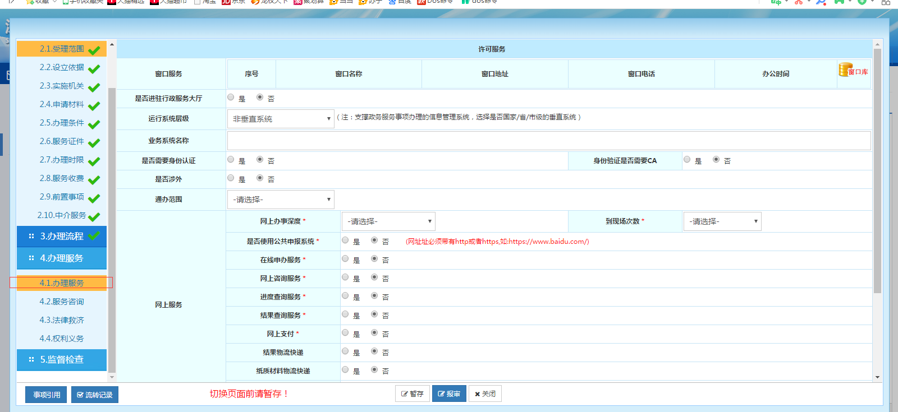
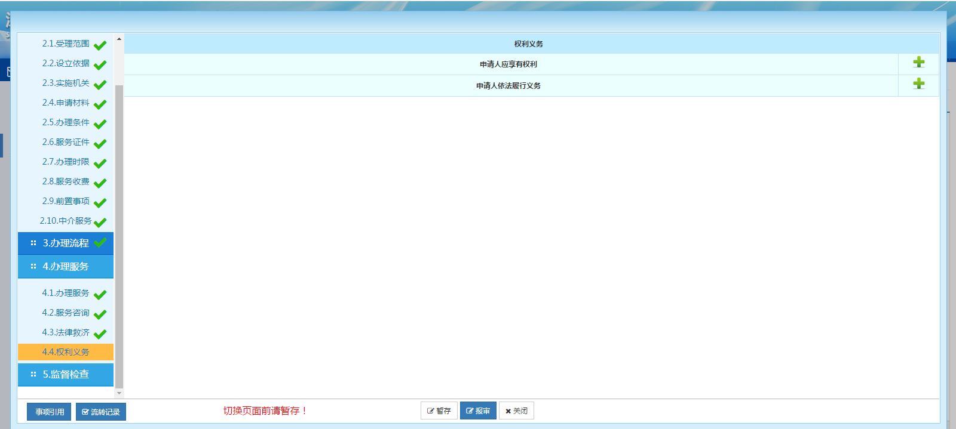
系统业务流程介绍
部门梳理
（12） 填写办理服务：是否进驻行政服务大厅 ，运行系统层级，业务系统名称，是否需要身份认证，
是否涉外，通办范围，网上服务，预约服务，窗口办理进程查询，为申请人提供帮助办件类型
，选择之后选择暂存
（13） 填写服务咨询：服务咨询岗位职责和权限，咨询工作程序，常见问题，咨询途径，咨询回复，选择之后选择暂存
（14） 填写法律救济：投诉，行政复议，行政诉讼，选择之后选择暂存
（15） 填写权利义务：申请人应享有权利，申请人依法履行义务，选择之后选择暂存

Slide 22
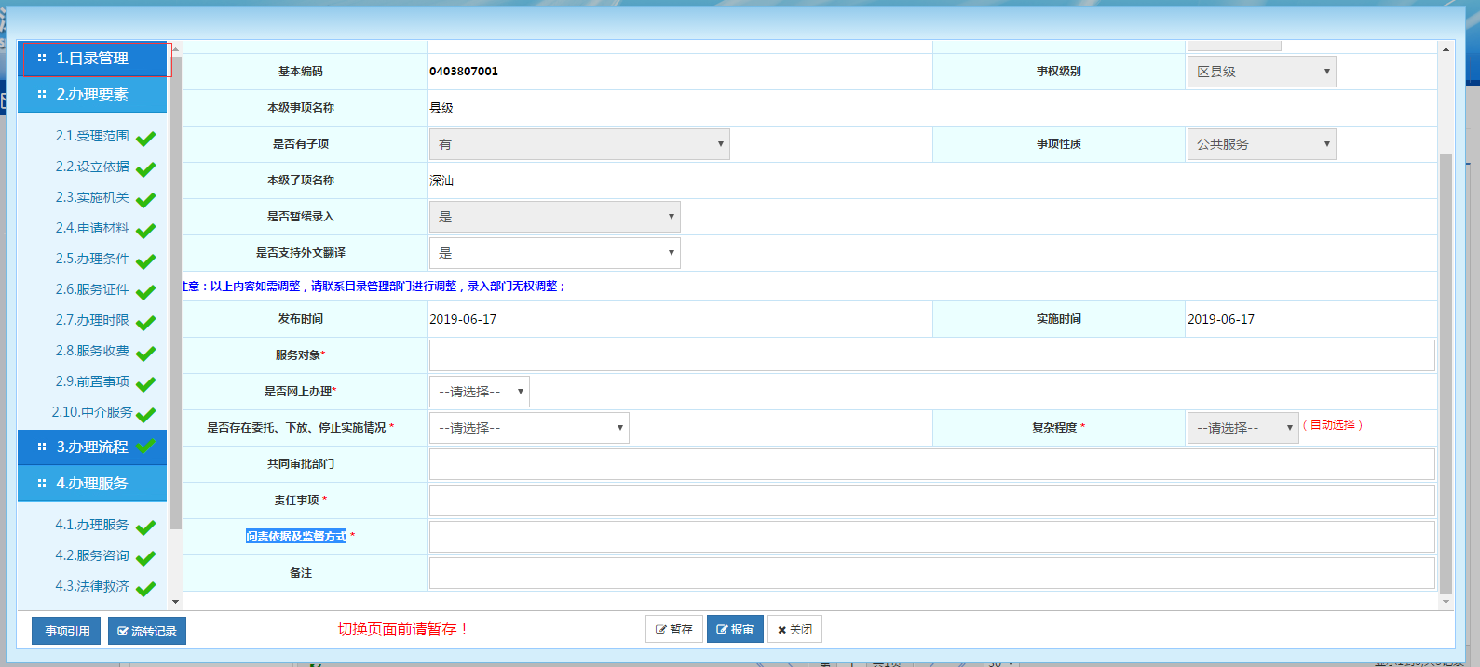
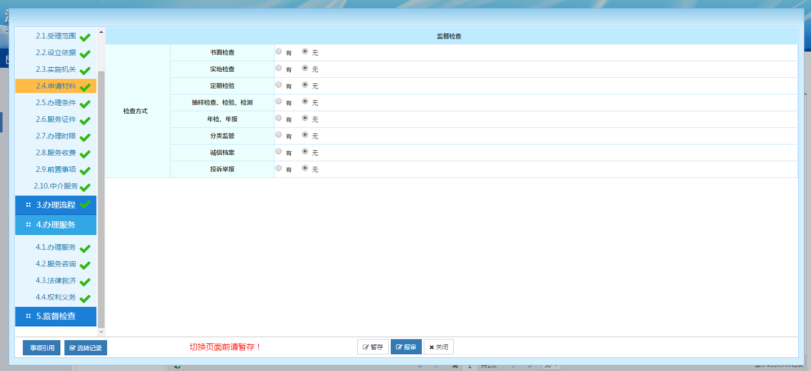
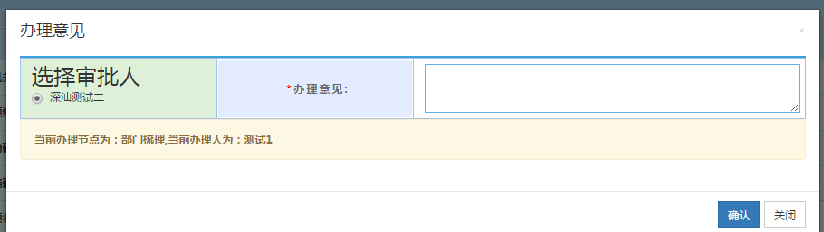
系统业务流程介绍
部门梳理
（16）填写目录管理：是否支持外文翻译，服务对象，是否网上办理，是否存在委托、下放、停止
实施情况，责任事项 ，问责依据及监督方式，填写完成之后选择暂存
（17）填写监督检查：检查方式，填写完成之后选择暂存，所有表单填写完成之后选择报审给下一
环节人进行审批

Slide 23
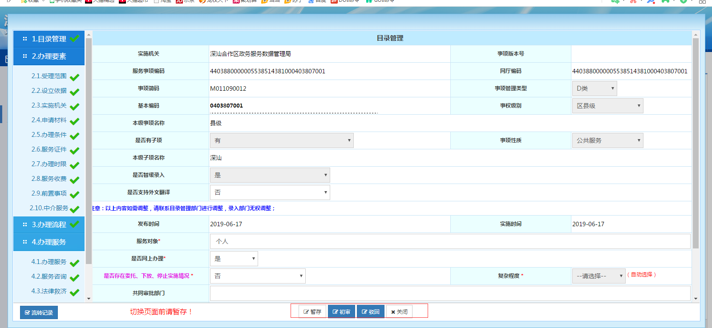
系统业务流程介绍
编办初审
在编办初审人员待办业务选择到此报审业务审查所有提交材料表单是否符合法律法规，选择初审通过
以及驳回。

Slide 24
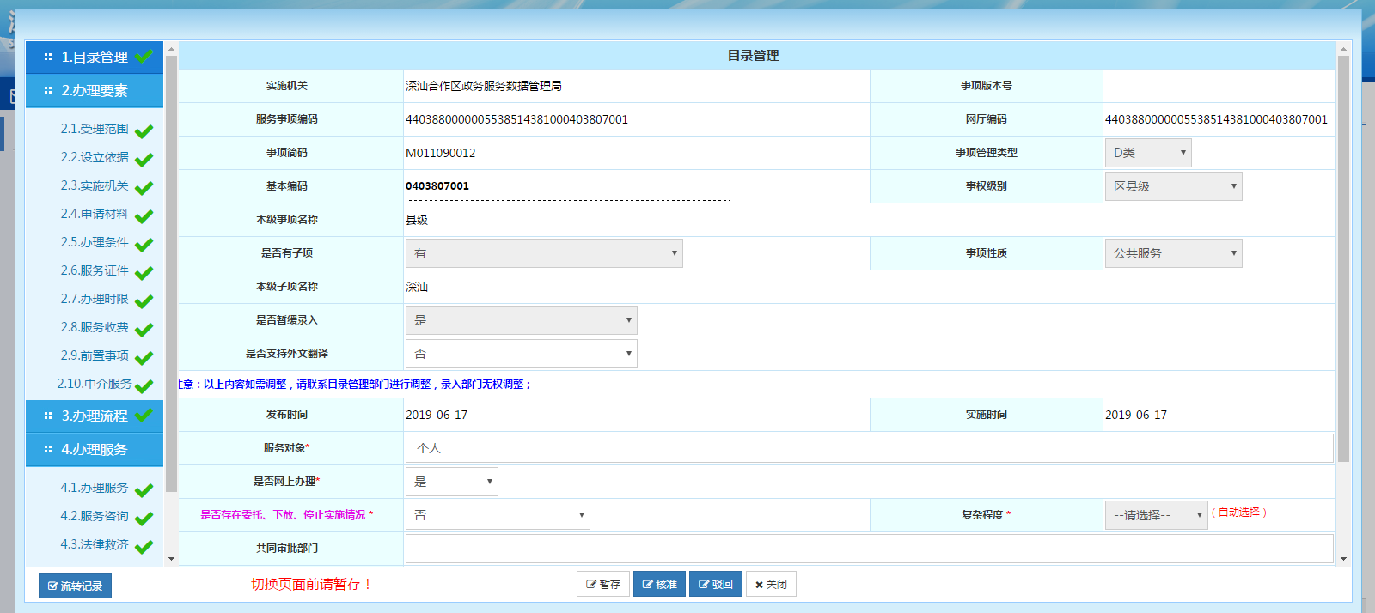
系统业务流程介绍
编办核准
在编办审核人员待办业务选择到此报审业务审查所有提交材料表单是否符合法律法规，选择核准通过
以及驳回。

Slide 25
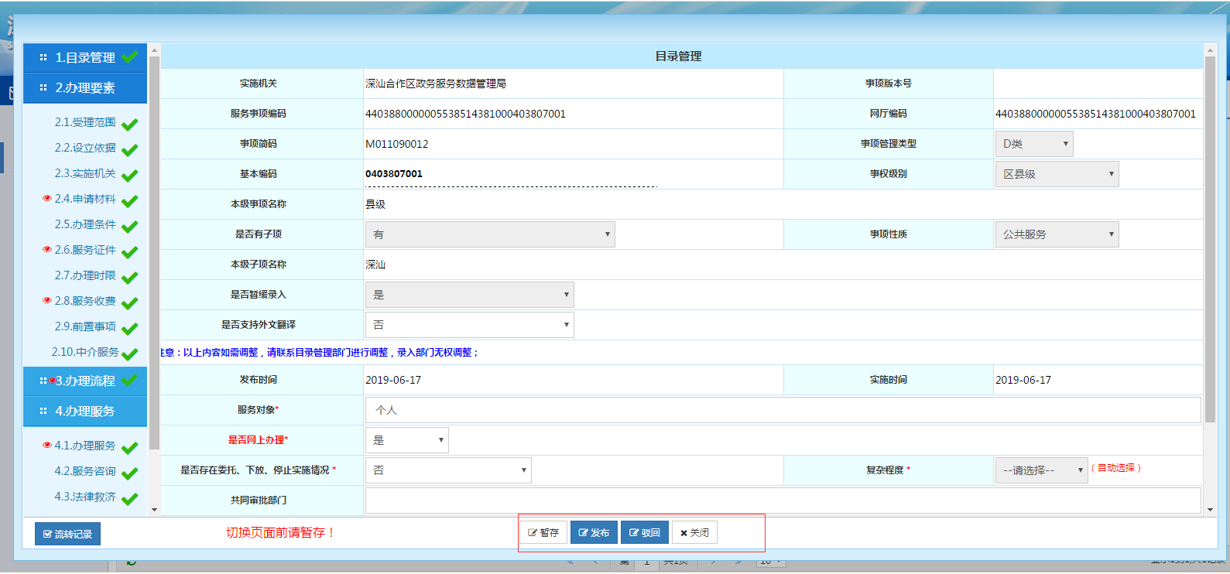
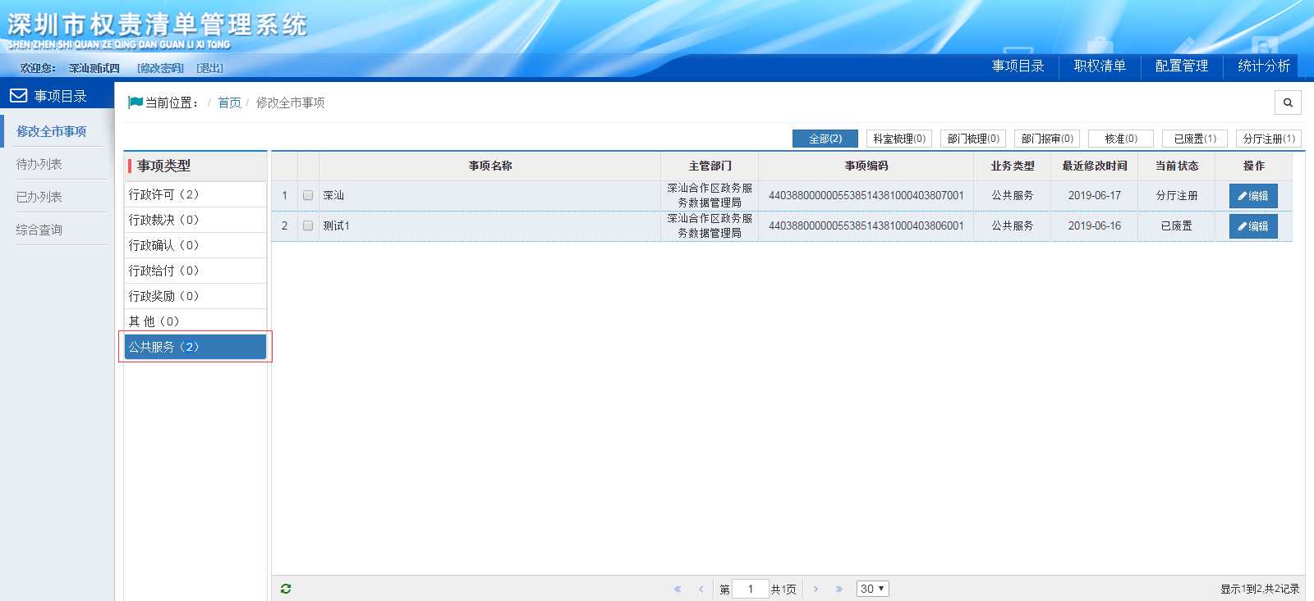
系统业务流程介绍
政务办发布
在政务办人员待办业务选择到此报审业务审查所有提交材料表单是否符合法律法规，选择发布
以及驳回。完成之后在相对应的服务就能找到此事项，选择街道配置把发布好的事项配置到对应
街道或者窗口。

Slide 26
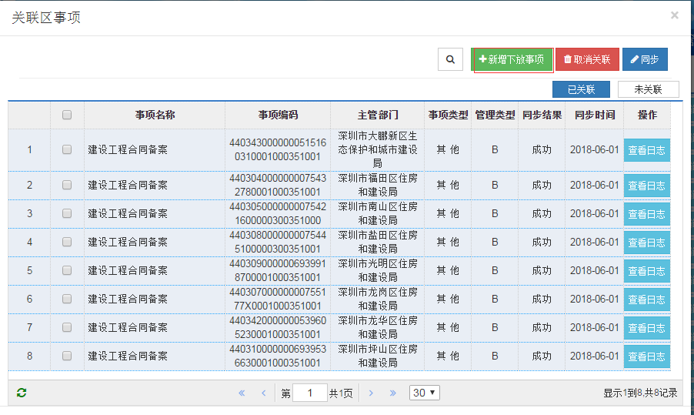
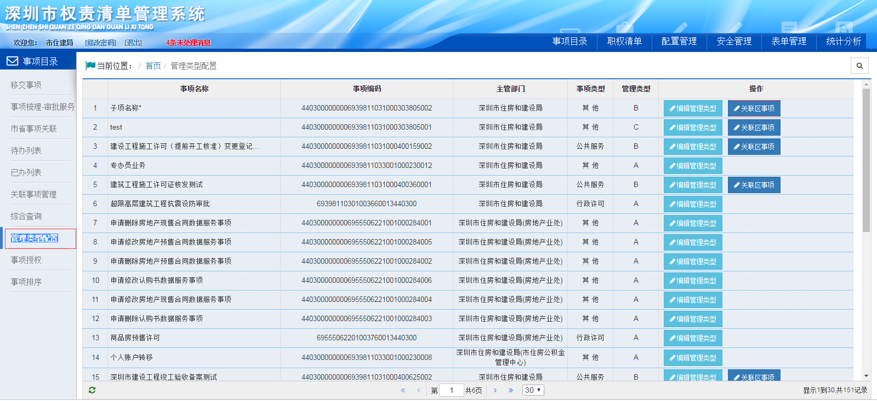
系统业务流程介绍
B,C类事项下放
在市政务办人员账号上【管理类型配置】,菜单选择需要下放的事项，点击关联事项，进入
关联事项页面，点击【新增下放事项】，选择所下放的区域，下放完成之后选择所在区域账号
进行，梳理审核发布。

Slide 27
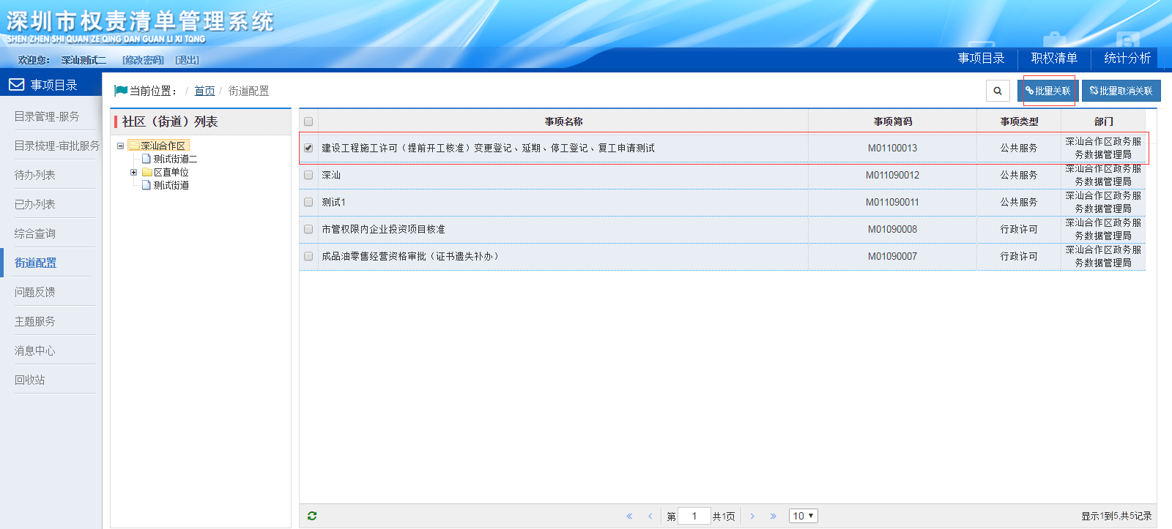
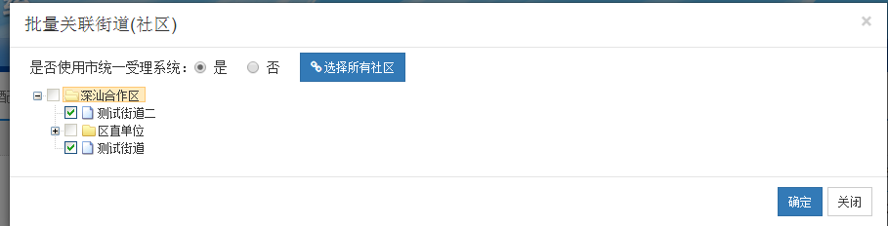
系统业务流程介绍
街道配置
在市政务办人员账号上选择街道配置选择需要配置的事项选择批量关联，把此事项配置到对应
的街道上。点击确定。此事项权责清单就配置完成了。

Slide 28
目 录
一、权责清单系统概述
二、系统业务流程介绍
三、权责清单系统演示

Slide 29
权责清单系统演示
系统演示

Slide 30
谢谢

